Slide 1

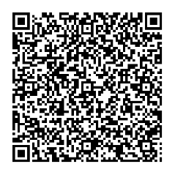

第19回
OUバイオインフォマティクス
センターセミナー
19th OU Bioinformatics Center Seminar
11月18日（月）12時00分～13時00分
12:00～13:00 Nov. 18, 2024
Zoomによるオンライン開催
https://zoom.us/j/96362114571?pwd=d60zW1M6ghS2bBedWC03zKvPtwKUat.1
ミーティングID: 963 6211 4571 パスコード: 914226
演者名 ： 信夫 愛 / Ai Shinobu
大阪大学ヒューマン・メタバース疾患研究拠点
特任准教授（常勤）
Specially Appointed Associate Professor, Institute for Human Metaverse Medicine, WPI Premium Research, Osaka University
演題：Impact of inhibitor size and flexibility on binding to protein kinases
座長 ： 福澤 薫 / Kaori Fukuzawa
大阪大学薬学研究科 量子生命情報薬学分野 教授
・使用言語は英語です。
This lecture will be conducted in English.
・医学系研究科及び生命機能研究科の修士・博士課程の単位認定セミナーです。
A credit recognition seminar for the Master‘s and Doctoral Degree Programs of
the Graduate School of Medicine and Graduate School of Frontier Biosciences.
お問い合わせ：バイオインフォマティクスセンター（内線8365）
Contact: Center Director secretary (Ex.8365)

